Slide 1
RetinaNet (Focal Loss + FPN(Feature Pyramid Network)

Slide 2
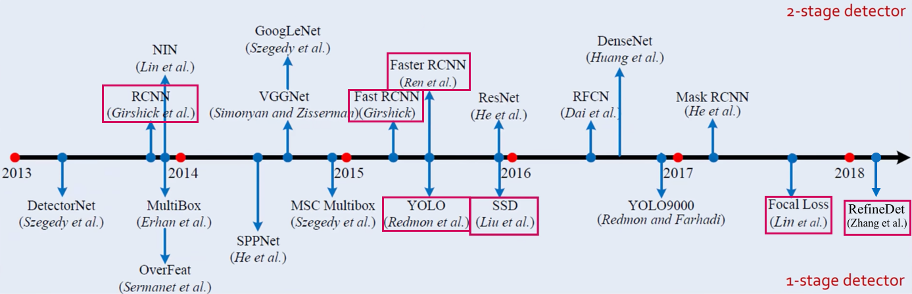
RetinaNet
- RetinaNet은2017년 ICCV에서 발표된 논문
- 성능이 좋은 Object Detector는 2-Stage Detector
- 속도 측면에서는 1-Stage Detector가 좋지만, 정확도 성능 아쉬움
- 1-Stage Detector는 Background와 Foreground class간의 불균형 존재
- Background 클래스에도 Easy Example과 Hard Example로 불균형 존재
=> Easy Example은 가중치를 적게주고, Hard Example은 상대적으로 가중치를 더 주자!
= Focal Loss Function
<1-Stage Detector vs 2-stage Detector 논문 흐름 >

Slide 3
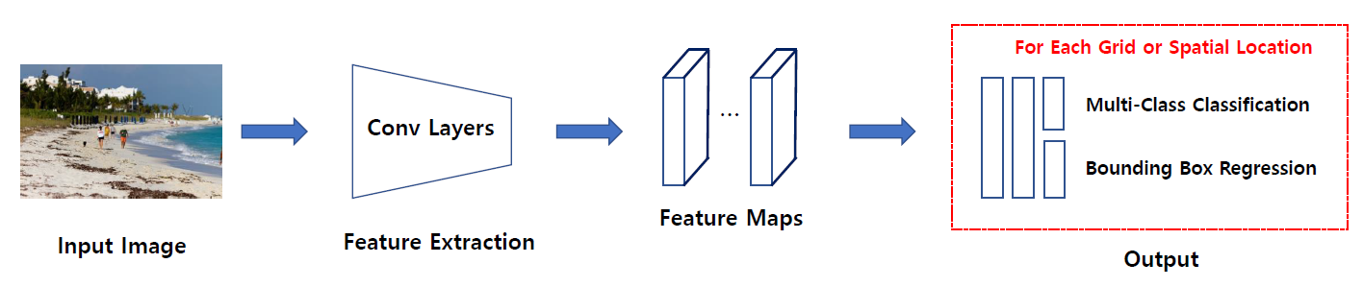
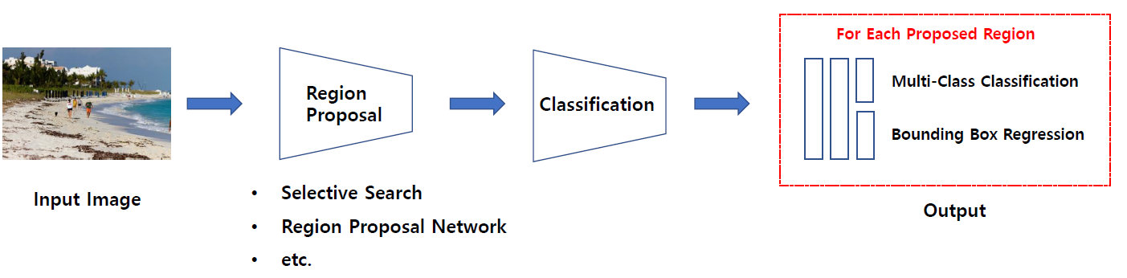
1-stage detector vs 2-stage detector
1-stage detector
2-stage detector

Slide 4
1-stage detector
1-stage detector
1. 한 번의 단계로 객체의 경계 상자(Bounding Box)와 클래스 레이블을 직접 예측하는 모델
2. 구현이 간단하고 추론속도 빠르지만 2-Stage에 비해 정확도 낮음
3. 대표적으로 YOLO(Yolo Only Look Once)와 SSD(Single Shot MultiBox Detector)가 있음
Notes:
https://atonlee.tistory.com/98

Slide 5
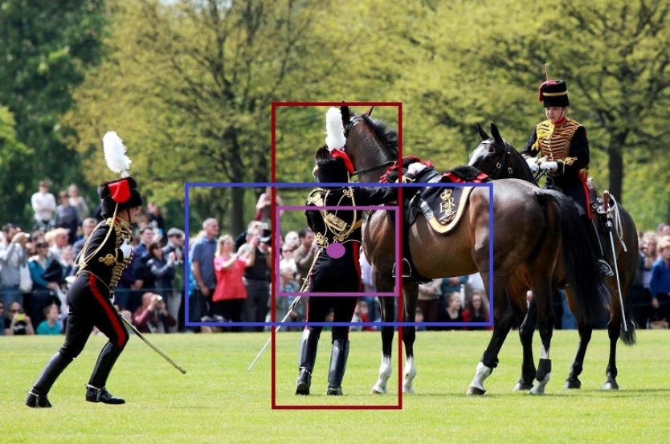
Anchor
2-Stage 처럼 ROI영역을 추출하는 것이 아닌 Anchor box 사용
미리 정의된 형태를 가진 Bounding Box 수를 Anchor box라고함
Anchor box는 K-means 알고리즘에 의한 데이터로부터 생성됨
사전에 크기와 비율이 모두 결정되어 있는 박스를 전제로, 학습을 통해 이 박스의 위치나 크기를 세부조정하여 객체탐지
앵커 박스를 사용하면 모든 잠재적 위치에서 별도의 예측을 계산하는 슬라이딩 윈도우로 이미지를 스캔할 필요가 없다.
각각의 앵커는 다른크기와 형태의 객체를 탐지하도록 설계되어있다. 앵커 박스와 유사한 크기의 개체를 탐지하여 이미지의 feature맵에서 오프셋을 최적화 한다.
offset이란 예측된 bounding box의 위치좌표

Slide 6
2-stage detector
2-stage detector
1. 입력 이미지에 대해 관심영역(Region Of Interest)의 후보(Region Proposal) 세트 생성
=> 세트는 입력 이미지에서 주요한 객체가 있을것으로 예상되는 잠재적 영역
2. 후보 영역에 대해 실제 객체의 경계 상자와 클래스 레이블 예측
3. 1-Stage보다는 정확한 객체 감지를 할 수 있지만 속도가 느림
3. 대표적으로 R-CNN(Region-based Convolutional Neural Network), Fast R-CNN등이 있음
Notes:
https://atonlee.tistory.com/98

Slide 7
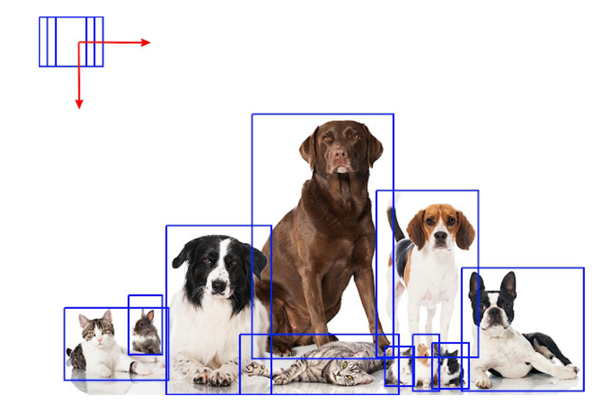
Sliding Window
이미지에서 object detection을 위해 sliding window방식을 이용
Sliding Window방식은 검출하고자 하는 입력이미지에 정해진 크기의 Bounding Box를 만들어 이동하면서 물체가 있을법한 box나 영역 검출
=> 모든 영역을 다 검출해야함으로 비효율
물체가 있을만한 영역을 빠르게 찾아내자 하는 Region Proposal방법이 나옴
대표적으로 Selective Search가 있음
Notes:
https://velog.io/@qtly_u/Object-Detection-Architecture-1-or-2-stage-detector-%EC%B0%A8%EC%9D%B4

Slide 8
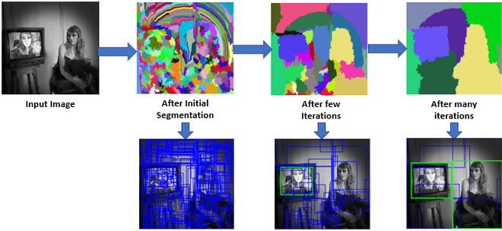
Selective Search
영역의 질감, 색, 강도 등을 갖고 인접 픽셀을 찾아서 물체가 있을 법한 box나 영역을 찾는것
입력이미지에 대해 segmentation을 실시하여 후보영역을 찾음(엄청많음)
반복횟수가 많아질 수록 유사도가 높은 영역들이 합쳐지면서 최종 후보 영역 생성
cnn과 별도로 이루어지기 때문에 실시간 적용 못함
Notes:
https://better-tomorrow.tistory.com/entry/Selective-Search-%EA%B0%84%EB%8B%A8%ED%9E%88-%EC%A0%95%EB%A6%AC
https://developer-lionhong.tistory.com/31

Slide 9
1-stage detector vs 2-stage detector
 | 1-stage detector | 2-stage detector
정의 | 영역 추출에 대한 좌표와 이미지 피처를 CNN을 통해 한번에 학습하여 결과도출 | Regional Proposal과 Classfication을 순차적으로 진행하여 객체 검출
모델 | YOLO, SDD계열 | R-CNN계열
특징 | 2-stage에 비해 낮은 검출 성능 2-stage에 비해 속도가 빠름 => 실시간 객체 탐지 가능 | 1-stage에 비해 높은 검출 성능 1-stage에 비해 속도가 느림 => 정확성은 높으나 속도로 인해 실시간 객체탐지가 어려움

Slide 10
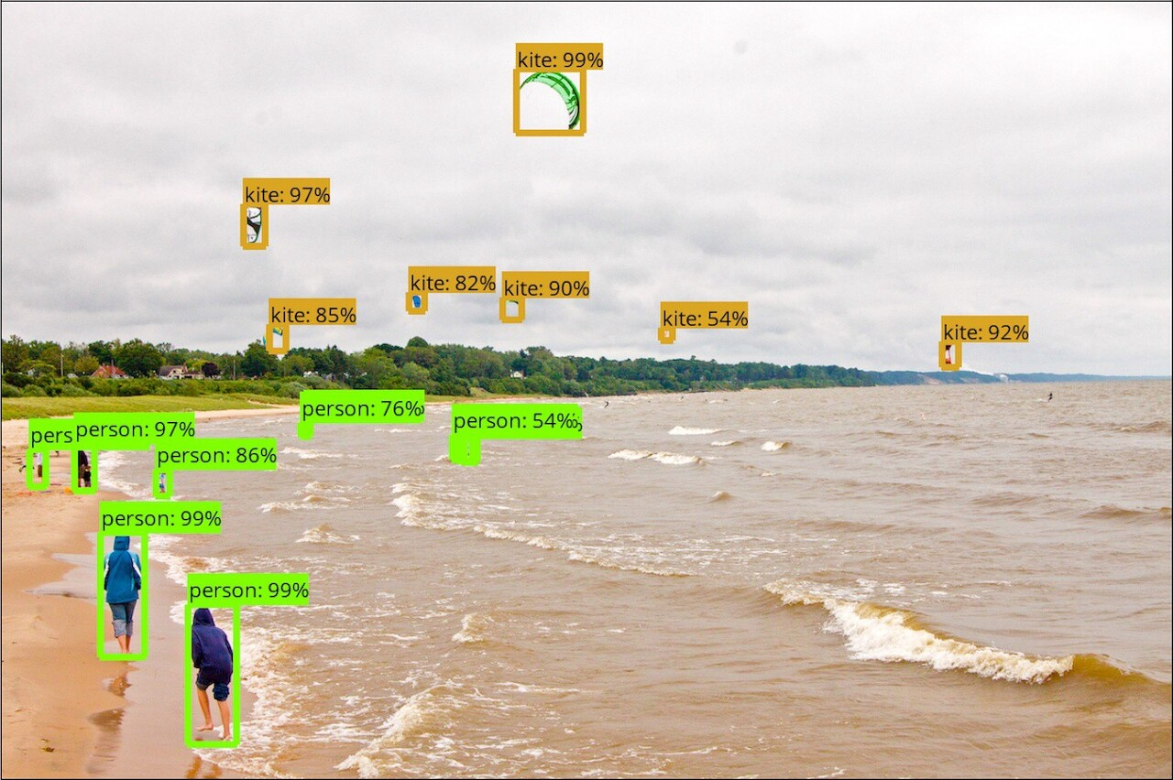
Class Imbalance
Class Imbalance란, 클래스의 개수가 특정한 클래스에 치우쳐있는 문제
성능이 좋은 detection결과라고 할 수 있지만 픽셀단위로 생각한다면 현재 detection된 작은 객체들을 나타내는 픽셀 개수에 비해 구름,나무,모래와 같은 배경을 나타내는 픽셀 개수가 압도적으로 많다
Notes:
https://techblog-history-younghunjo1.tistory.com/191

Slide 11
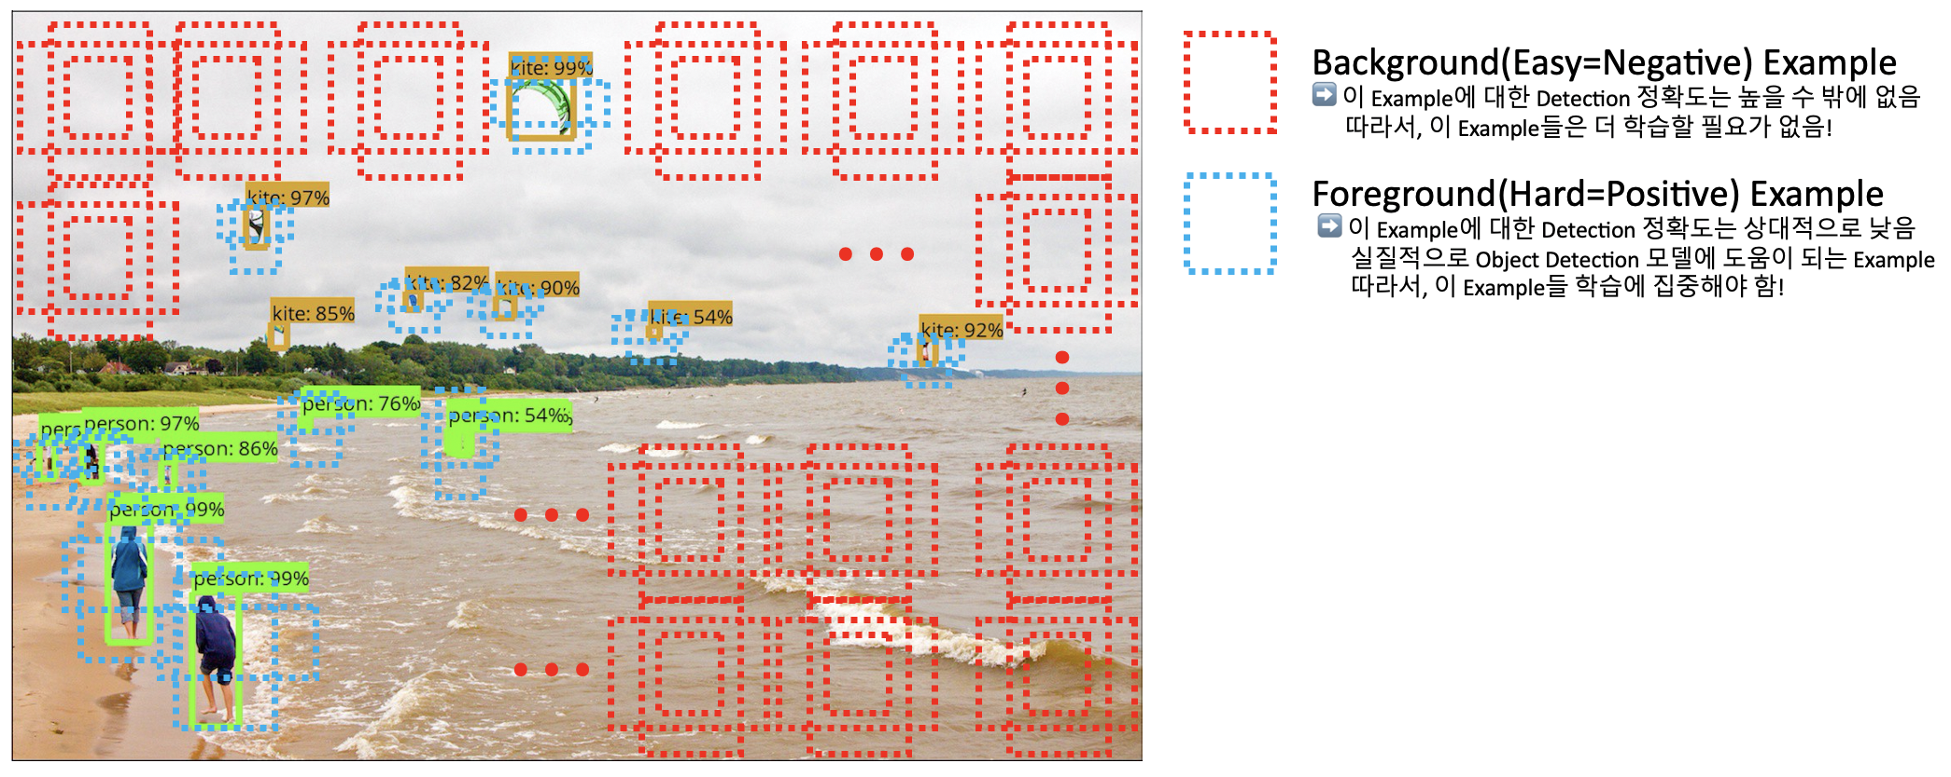
Class Imbalance
배경은 이미지에 대부분임으로 Easy Example이고 배경임으로 Negative Example이라고 불림
객체는 이미지에 일부분이고 작기 때문에 Hard Example이고 Object영역임으로 Postive Example이라 불림
대부분 이미지 데이터들이 배경 픽셀들이 주를 이루고, 객체들을 나타내는 픽셀이 상대적으로 개수가 적음
Background Example이 Foreground Example보다 개수가 훨씬 더 많아지며 Negative가 Positive보다 많은 class imbalance문제가 발생 -> Focal loss로 해결
Notes:
https://techblog-history-younghunjo1.tistory.com/191
빨간색 네모칸을 Background Example, 배경부분을 탐지하는 Anchor Box들이며 탐지하기 쉽기에 Easy Example이라고 부르고 Object영역이 아니므로 Negative Example이라고도 불린다.
파란색 네모칸을 Foreground Example, Detection 대상인 Object를 나타내기 때문에 탐지하기 어렵기에 Hard Example이라고 부르고 Object영역이기 때문에 Positive Example이라고 불린다.
focal loss는 간단히 말하면 cross entropy의 클래스 불균형 문제를 다루기위해 개선된 버전
어렵거나 쉽게 오뷴류되는 케이스에 더 큰 가중치를 주고 쉬운케이스의 경우 낮은 가중치를 반영하는거라 볼 수 있다.

Slide 12
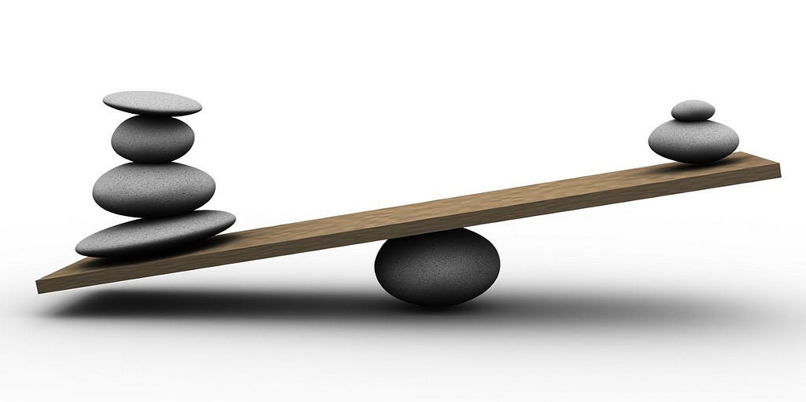
정리
대부분의 Class Imbalance문제는 2가지의 문제의 원인
1. 대부분의 Location은 학습에 기여하지 않는 easy negative(background)이므로 학습에 비효율
2. easy negative 각각은 높은 확률로 객체가 아님을 구분함
=> 각각의 loss값은 작다
=> 배경의 비율이 큼으로 전체 loss 및 gradient를 계산 할 때 easy negative의 영향이 큼

Slide 13
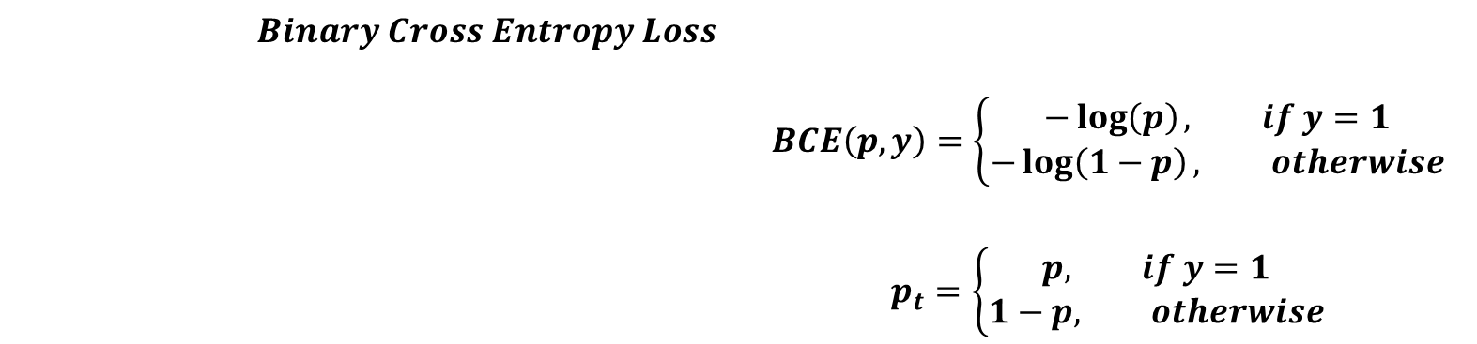
Cross Entropy Loss 문제
모든 sample에 대한 예측 결과를 동등하게 가중치를 둠
많은 수의 easy sample의 loss가 더해지면 보기 드문 class를 압도해서 학습이 제대로 안됨
$$Binary Cross Entropy Loss$$ | $$BCE\left(p,y\right)=\left\{\begin{aligned}−\log\left(p\right), if y=1 \\ −\log\left(1−p\right), otherwise\end{aligned}\right.$$
 | $$p_{t}=\left\{\begin{aligned}p, if y=1 \\ 1−p, otherwise\end{aligned}\right.$$
Example
Foreground case, y=1이고 p=0.95
Background case, y=0이고 p=0.05
$$BCE\left(Foreground\right)=−log\left(0.95\right)=0.05$$
$$BCE\left(Background\right)=−log\left(1−0.05\right)=0.05$$
Foreground 케이스와 Background 케이스 모두 같은 loss값을 가짐
대부분의 입력데이터에 객체보다 배경이 많기 때문에 같은 비율로 loss값이 업데이트 되면 background에 대한 학습이 많고 Foreground에 대한 학습이 줆
Notes:
https://gaussian37.github.io/dl-concept-focal_loss/
focal loss는 간단히 말하면

Slide 14
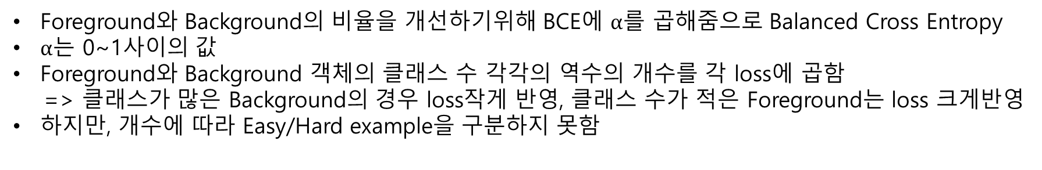
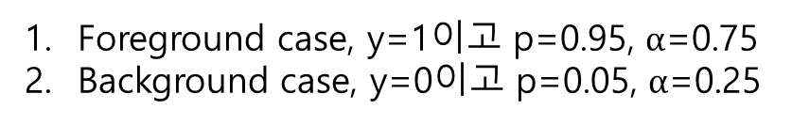
Balanced Cross Entropy
Foreground와 Background의 비율을 개선하기위해 BCE에 $α$를 곱해줌으로 Balanced Cross Entropy
$α$는 0~1사이의 값
Foreground와 Background 객체의 클래스 수 각각의 역수의 개수를 각 loss에 곱함
=> 클래스가 많은 Background의 경우 loss작게 반영, 클래스 수가 적은 Foreground는 loss 크게반영
하지만, 개수에 따라 Easy/Hard example을 구분하지 못함
$$BCE\left(p,y\right)=−αlog⁡(p_{t})$$
Example
Foreground case, y=1이고 p=0.95, $α$=0.75
Background case, y=0이고 p=0.05, $α$=0.25
$$BCE\left(Foreground\right)=−0.75log\left(0.95\right)=0.038$$
$$BCE\left(Background\right)=−\left(1−0.75\right)log\left(1−0.05\right)=0.0128$$
통상적으로 Background의 객체수가 더 많음으로 더 낮은 loss를 반영하기 위해 더 작은 weight를 반영
Easy/Hard에 대한 반영은 없음
Notes:
단순히 개수가 많다하여 easy/hard sample에 대한 균형을 못잡아줌
Hard example은 모델이 예측하기 어려운 sample을 의미한다.
예를 들어, 실제로는 negative인데 positive라고 잘못 예측하기 쉬운 데이터입니다. 반면에 Easy example은 모델이 예측하기 쉬운 sample을 의미한다.

Slide 15
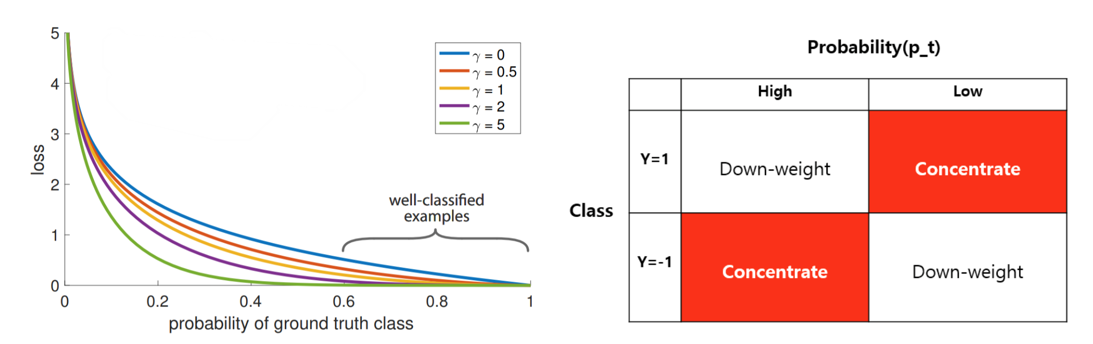
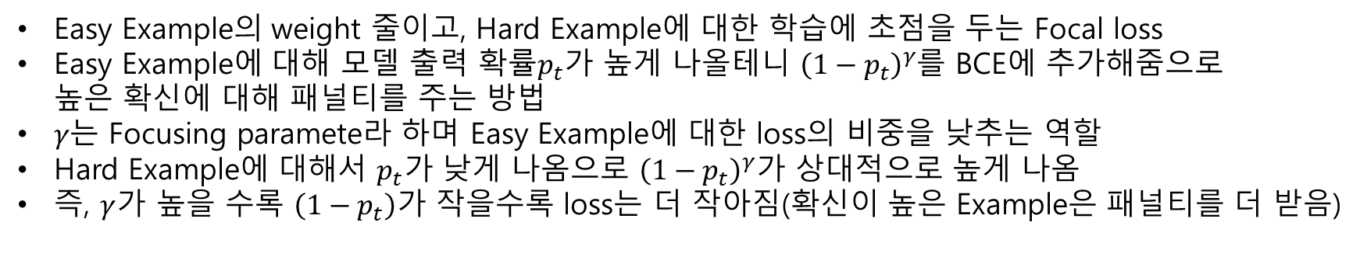
Focal Loss
Easy Example의 weight 줄이고, Hard Example에 대한 학습에 초점을 두는 Focal loss
Easy Example에 대해 모델 출력 확률$p_{t}$가 높게 나올테니 ${\left(1−p_{t}\right)}^{γ}$를 BCE에 추가해줌으로 높은 확신에 대해 패널티를 주는 방법
$γ는$ Focusing paramete라 하며 Easy Example에 대한 loss의 비중을 낮추는 역할
Hard Example에 대해서 $p_{t}가$ 낮게 나옴으로 ${\left(1−p_{t}\right)}^{γ}가$ 상대적으로 높게 나옴
즉, $γ$가 높을 수록 $\left(1−p_{t}\right)가$ 작을수록 loss는 더 작아짐(확신이 높은 Example은 패널티를 더 받음)
$$BCE\left(p_{t}\right)=−log⁡(p_{t})$$ $$FL\left(p_{t}\right)=−α{\left(1−p_{t}\right)}^{γ}log⁡(p_{t})$$

Slide 16
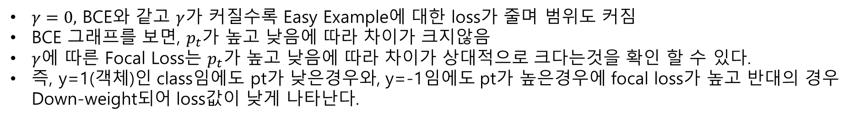
Focal Loss
$$BCE\left(p_{t}\right)=−log⁡(p_{t})$$ $$FL\left(p_{t}\right)=−α{\left(1−p_{t}\right)}^{γ}log⁡(p_{t})$$
$γ=0,$ BCE와 같고 $γ$가 커질수록 Easy Example에 대한 loss가 줄며 범위도 커짐
BCE 그래프를 보면, $p_{t}$가 높고 낮음에 따라 차이가 크지않음
$γ$에 따른 Focal Loss는 $p_{t}가$ 높고 낮음에 따라 차이가 상대적으로 크다는것을 확인 할 수 있다.
즉, y=1(객체)인 class임에도 pt가 낮은경우와, y=-1임에도 pt가 높은경우에 focal loss가 높고 반대의 경우 Down-weight되어 loss값이 낮게 나타난다.

Slide 17
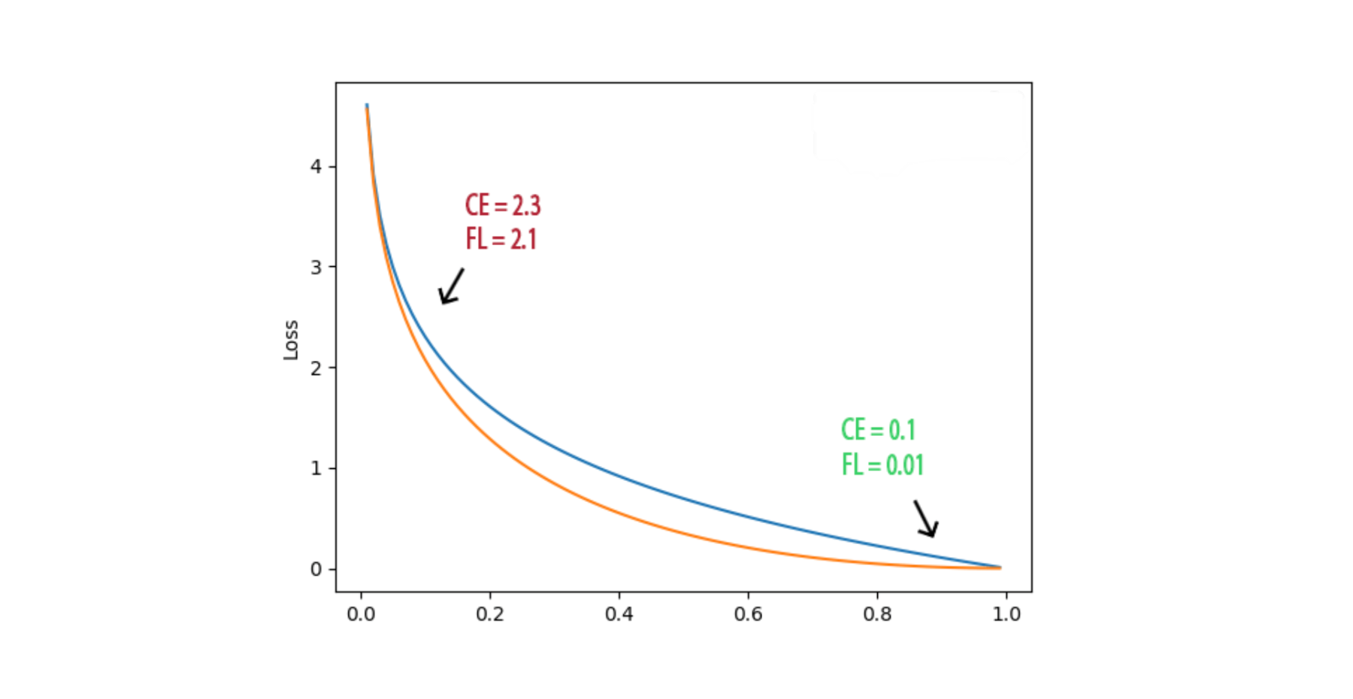



Focal Loss(example)
$$Cross Entropy$$
$$Focal Loss$$
Foreground Example
$$α=1, γ=1$$
$$BCE\left(p_{t}\right)=−log⁡(p_{t})$$ $$FL\left(p_{t}\right)=−α{\left(1−p_{t}\right)}^{γ}log⁡(p_{t})$$
Backound Example
Background Example일때, BCE에서 FL로 loss 변화를 보면 0.1->0.01
Foreground Example일때, BCE에서 FL로 loss 변화를 보면 2.3->2.1
=> loss값으로 볼때 BE보다 FE의 차이가 더 크지만 loss값이 의미하는 바를 본다면 BE가 훨씬 많이 감소됨
예를들어, BE가 90% 확률로 예측했다 가정하면 FL을 사용함으로 99%의 확률로 예측한것임으로 학습을 더 하지 않아도 잘 맞출 것이라고 모델이 인지
반면에, FE는 2.3에서 2.1로 낮아지지 않았음으로 데이터에 대해 아직 loss값이 여전히 높다라고 판단하여 FE에 대해 학습을 더할것이라고 모델이 인지
Hard 케이스 보다 Easy 케이스의 경우 weigh가 상대적으로 더 많이 떨어짐을 통해 기존에 문제되었다 Easy Negative 케이스에 의한 loss가 누적되는 것을 개선
FL은 모델이 학습할때 오분류하는 데이터에 더 집중해서 학습할수 있도록 도와줌

Slide 18
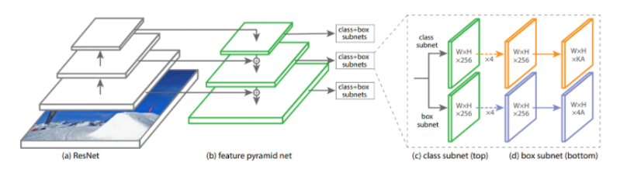
RetinaNet Detector
Notes:
https://csm-kr.tistory.com/5

Slide 19
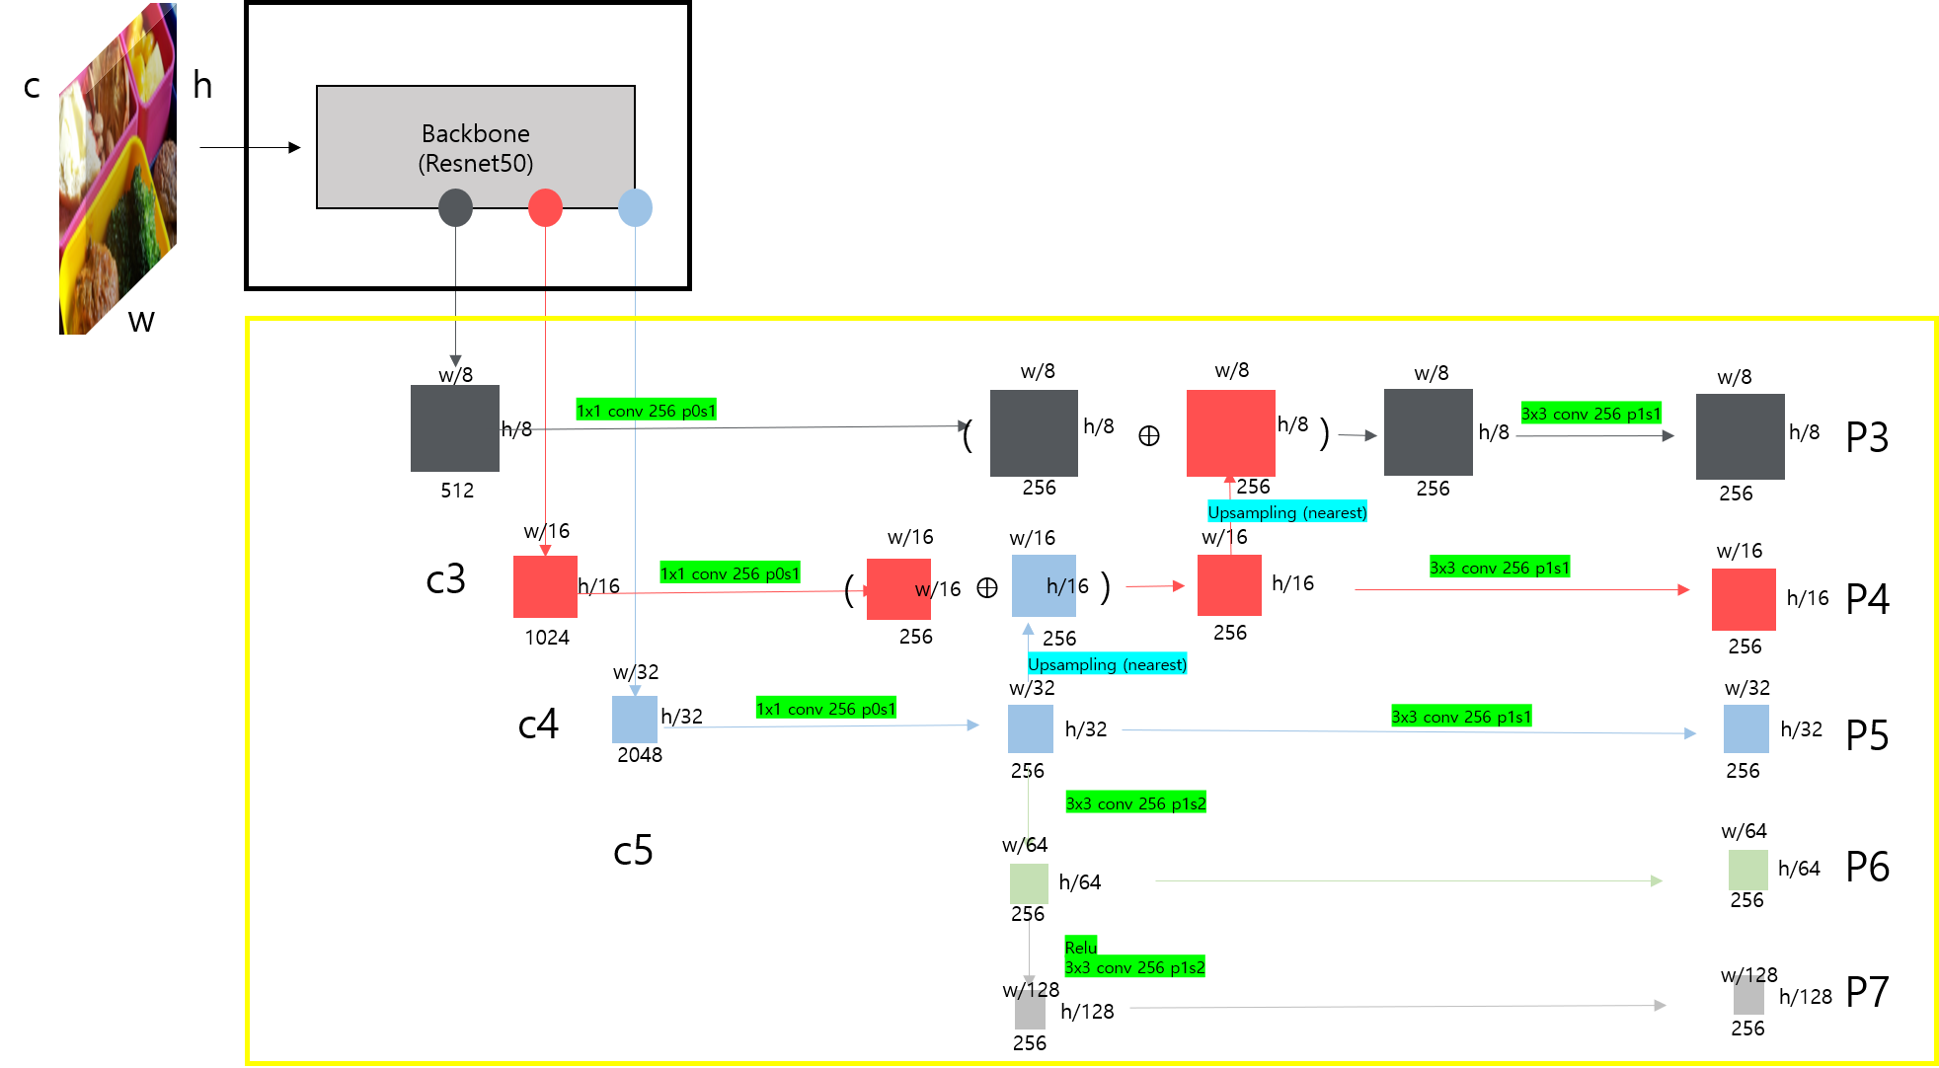
Notes:
https://csm-kr.tistory.com/5

Slide 20
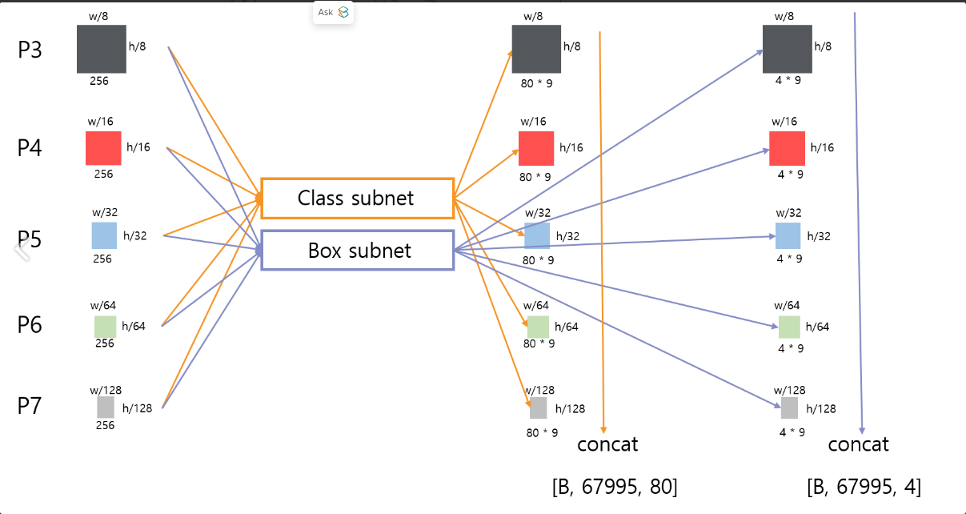

Slide 21
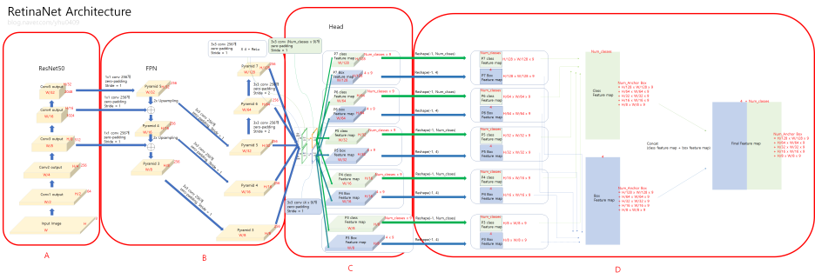
Notes:
https://yhu0409.tistory.com/3

Slide 22
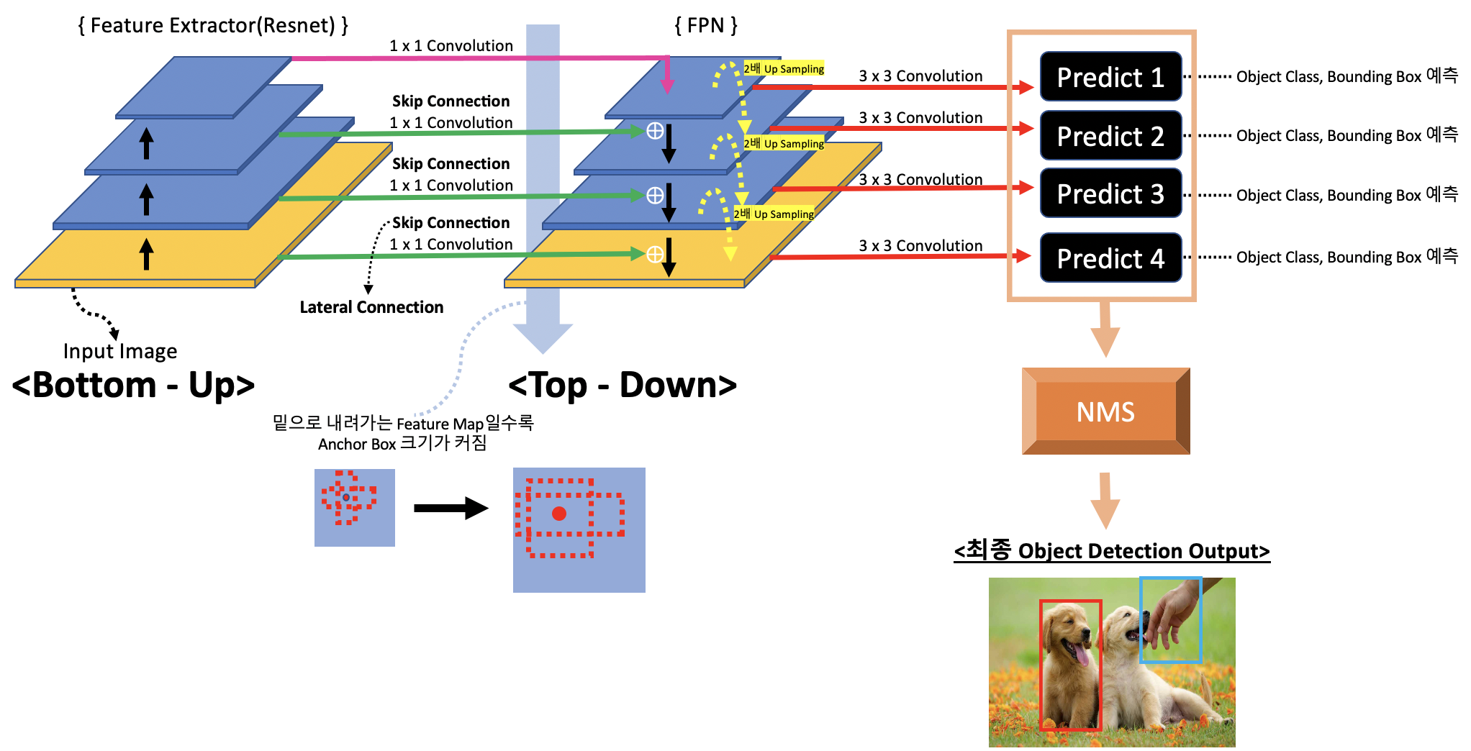
Notes:
https://techblog-history-younghunjo1.tistory.com/191

Slide 23
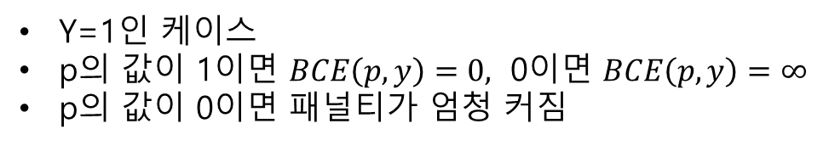
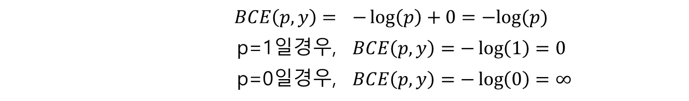
Cross Entropy Loss 문제
Cross Entropy Loss의 경우 잘 분류한 경우 보다 잘못 예측한 경우에 대해 페널티를 부여하는 것에 초점을 둠
$Y_{act}=Y, Y_{pred}=p$으로 표기
$$Binary Cross Entropy Loss =$$ | $$−Y_{act}log\left(Y_{pred}\right)−\left(1−Y_{act}\right)log\left(1−Y_{pred}\right)$$
$$=$$ | $$−Ylog\left(p\right)−\left(1−Y\right)log(1−p)$$
잘못 예측한 경우 페널티를 부여하는 예시
Y=1인 케이스
p의 값이 1이면 $BCE\left(p,y\right)=0,$ 0이면 $BCE\left(p,y\right)=∞$
p의 값이 0이면 패널티가 엄청 커짐
$$BCE\left(p,y\right)=$$ | $$−\log\left(p\right)+0=−log(p)$$
p=1일경우, | $$BCE\left(p,y\right)=−\log\left(1\right)=0$$
p=0일경우, | $$BCE\left(p,y\right)=−\log\left(0\right)=∞$$
BCE는 모든 sample에 대한 예측 결과를 모두 동등하게 가중치를 부여
많은 수의 easy example(배경)이 더해지면 hard example(객체)를 압도해버리는 문제 발생

